Slide 1
Informationsundervisning og læring i en global virksomhed
Brian Schurmann Michels, Bonnie Frisendahl
Global Information & Analysis (GLIA)
Novo Nordisk

Slide 2
Novo Nordisk konteksten
40.000 medarbejdere
70+ lande
GLIA:
Global adgang til information og analyser/søgninger af ekstern information.
HQ, US + China
R&D og CMR

Slide 3
Information for innovation
Forskningen: 90% af de targets som vores forskere leverer kommer fra videnskabelige artikler, i patenter eller i pipeline databaser. VicePresident Søren Tullin
Undervisning i litteratursøgning, databaser, GLIA Knowledge Centre
Embedded librarian: fokusgrupper & patent afdelingen
Analyser: KOL mapping, text mining, PR performance etc.
Gør det du er god til

Slide 4
Viden i centrum
Nyt hovedkvarter, februar 2014
GLIA Knowledge Centre

Slide 5
Undervisning
Global information undervisning
Klassisk klasseværelse
Virtuel undervisning (LYNC)
http://bir.sagepub.com/content/31/4/237
Medical Information Meeting training day

Slide 6
Strategi (2015-…)
“GLIA training provides our customers with information competencies and skills in order to:
maximise the investment in information
enable information based innovation and business decisions from idea to patient and
potentially become more effective in their jobs.”

Slide 7
Mål
The goal of GLIA training is multi-faceted:
“we empower all customers to become
self-serviced in meeting their basic information needs,
and we furthermore
introduce them to GLIAs critical insights,
innovative information services
and GLIA as a trusted business partner
for more advanced information needs”
Notes:
We provide customised training for information-intensive users in raising their expertise in searching and information management.

Slide 8
Læringstaksonomi

Slide 9
Train-the-trainer
Forløbet
4 dages skræddersyet program
Ledersamtaler for effekt: 40-20-40
Pre- og posttest
Procesmål: feedback
Produktmål: drejebøger, læringshieraki, kontekstafklaring,
Fra Powerpoint til….

Slide 10
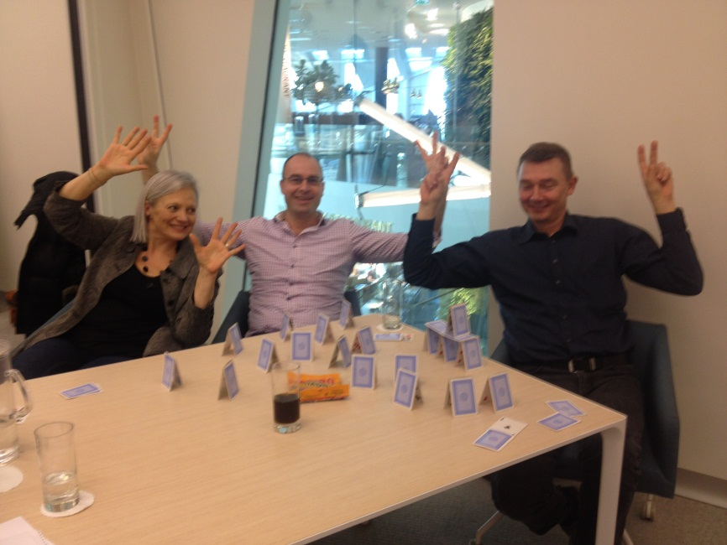
Train-the-trainer
Processen
Gruppefølelse
Fælles ordforråd og teorisk forståelse til at tale om læring og undervisning
Fælles feedback kultur

Slide 11
Målgrupper
Nyansatte
Medical information, medical writers, researchers…
Skræddersyet undervisning
Stakeholder mapping
Targets outreach
1:1
Strategy 3:
Outreach for targeted training
Strategy 1: Focus:
Introductions
+ EndNote
Training Gap
Strategy 4:
Ad Hoc:
1:1
Vendors
Strategy 2: Maintain: Customer requested
Business Priority

Slide 12
Efter undervisningen
Surveys
Tilfredshed
On-the-job-application
Brugeradfærd på vores website og helpdesk (?)

Slide 13
Udfordringer
Synlighed
Tid
Selvtillid
Rammer vi målgrupperne?
Måling af effekt og ikke tilfredshed
Notes:
Aha oplevelse med selvtillid /nervøse ved situationene

Slide 14
Læring i NN
3P / IDP 70/20/10
Decentralt
Innovation i krydsfeltet
Sikre inspiration

